Slide 1
障害者権利条約の履行と市民社会
イ・ソック

Slide 2
1. 韓国の障害者の現状
1) 障害者の定義
障害者福祉法 –
「「障害者」とは身体的・精神的障害により長期間、日常 生活や社会生活において相当な制約を受ける者をいう」
障害者差別禁止及び権利救済に関する法律
「①この法律で禁止する差別行為の事由となる障害とは、身 体的・精神的損傷又は機能喪失が長期間にわたって個人の日常又は社会生活に相当な制約を招く状態をいう。
②障害者とは、第1項による障害がある人をいう。」

Slide 3
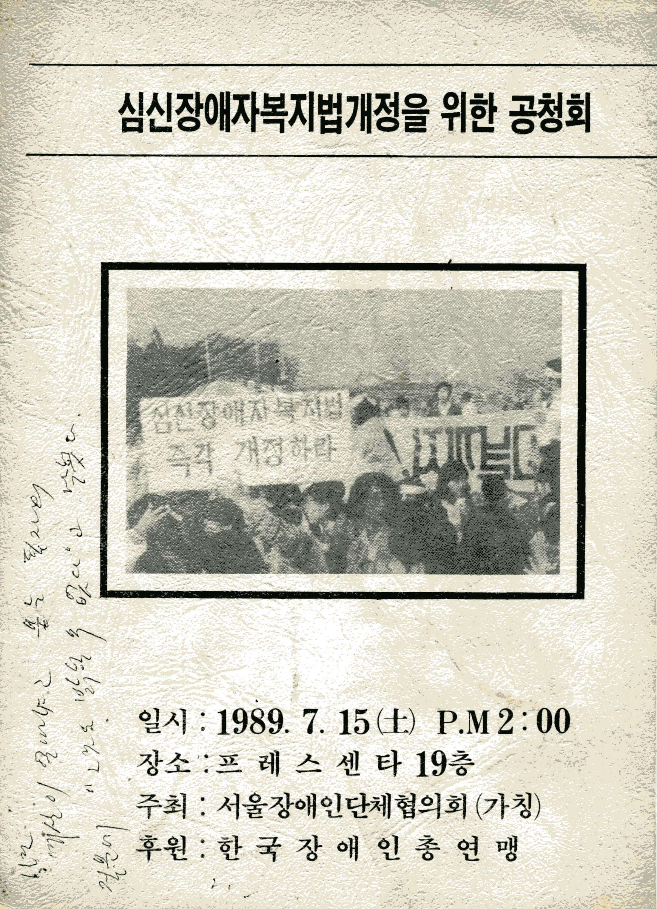
障害者雇用促進及び職業リハビリテーション法
「障害者とは身体又は精神上の障害により長期間にわたり職業生活に相当な制約を受ける者で、大統領令に定める基準に該当する者をいう」
写真: 心身障害者福祉法の改正における障害者団体による公聴会 (1989. 7. 15.)

Slide 4
2-1) 障害の類型
- 障害者福祉法施行令に基づく障害の種別
障害の種別 | 身体障害 | 精神障害 | 内部障害
分類 | 肢体障害 | 精神疾患 | 腎臓障害
 | 脳病変障害 | 発達障害 | 心臓障害
 | 視覚障害 | 知的障害 | 呼吸器障害
 | 聴覚障害 |  | 肝臓障害
 | 言語障害 |  | 腸瘻/オストミー
 | 顔面障害 |  | てんかん

Slide 5
2-2) 障害者の数
障害者福祉法第31条に基づく2014年障害者実態調査によると、韓国の障害者数は272万6900名であり、2011年の268満3400名より4万3400名ほど増加している。
年 |  | 在宅 | 施設 | 計
2014 | 障害者数 | 2,646,064 | 80,846 | 2,762,910
 | 人口に占める割合(%) | 5.43 | - | 5.59
2011 | 障害者数 | 2,611,126 | 72,351 | 2,683,477
 | 人口に占める割合(%) | 5.47 | - | 5.61
2005 | 障害者数 | 2,101,057 | 47,629 | 2,148,686
 | 人口に占める割合(%) | 4.50 | - | 4.59

Slide 6
3) 障害関係の主な法律
障害者福祉法 (1981. 6. 5.)
障害者差別禁止及び権利救済等に関する法律 (2007. 4. 10.)
障害者雇用促進及び職業リハビリテーション法
(1990. 1. 13.)
障害者等に対する特殊教育法 (2007. 5. 25)

Slide 7
4) 主な障害者団体
障害者福祉法第63条第2項によれば、「国や地方公共団体は団体の事業、活動や設備に必要な経費の全部、または一部を補助することができる」とされており。年間約60億ウォン (510万ドル) の財政的支援が保健福祉省の下で登録されたNGOによって実施された プロジェクトに対して提供されている(2013年2月時点で4財団と30団体).
これ以外に、雇用労働省や文化体育観光省、女性家族省、国土交通省などの基に登録されている多くの団体があり、さらに200ほどの自立生活センターやその他の多くの団体が政府による登録なしに活動している。

Slide 8
Type | Name
連合団体 | 韓国障害者総連合(障害当事者主体の団体連合体)
 | 韓国障害者団体総連盟 (障害者団体と専門家の連合体)
 | 韓国女性障害者連合 (障害種別の女性障害者団体の連合体)
国際団体 | 韓国DPI（DPI Korea）
 | 韓国RI（リハビリテーション・インターナショナル）
障害種別の団体 | 韓国肢体障害者協会
 | 韓国ろうあ者協会
 | 韓国視覚障害者連合
事業・活動内容別の団体 | 韓国職業リハビリテーション施設協会
 | 韓国障害者情報協会
 | 韓国障害友権益問題研究所
 | 韓国障害者権利条約モニタリング連帯

Slide 9
2. 障害者権利条約と障害者団体
1) 障害者権利条約推進の過程
韓国DPIの提案を受け、10の障害者団体が「韓国障害者権利条約推進連帯」の設立に同意
まず、連帯として、国連障害者権利条約特別委員会（Ad Hoc committee）に参加する政府代表団に障害当事者の専門家を加える試みをした。これは、政府代表団として政府において障害者の意見を反映させるためであった。
２つ目として、韓国の障害者の意見を権利条約に反映させるためにそれらの意見を取り入れた韓国の条約案の作成を行った。
３つ目として、連帯は、国連における権利条約交渉過程に関して、国内の障害者や障害者団体に対して情報提供を行った。

Slide 10
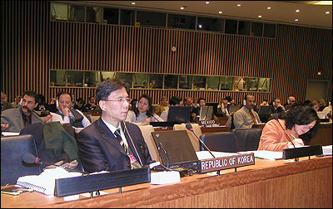
元韓国DPIの会長であるイ・イクソプ氏。韓国政府代表団の一員として特別委員会に参加した。 (写真: Able News)

Slide 11
2) 権利条約批准を推進
障害者権利条約推進連帯を、批准に向けた活動の実施のために、「障害者権利条約批准連帯」と改編。
まず、権利条約の批准の準備と中長期の条約の履行計画立案のための委員会を設置した。
2つ目に、条約の内容がどういう意義と内容であるのか、なぜ、早期批准と履行のために事前準備に何が求められるのか明確にするために法律専門家と会合を行った。
3つ目に、留保条項なしに選択議定書を含む権利条約の批准を政府に勧告するよう国家人権委員会との会合で要望した。

Slide 12
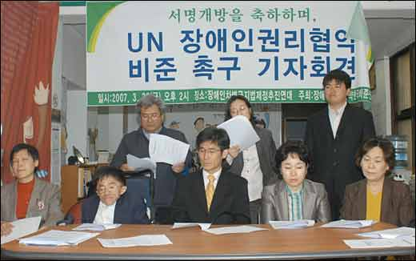
2007年4月2日、障害者団体による権利条約批准を求める記者会見 （写真提供: Able News）

Slide 13
3) 権利条約政府報告書とNGOレポート提出までの過程
ワーキンググループによる課題の設定
( 2013年6～7月)
優先課題の選択
（議長団による）
(2013年7～8月)
NGO報告書案の作成
（ワーキグングループによる)
(2013年8～12月)
報告書案の検討
（ l法律専門家、議長団）
(Jan-Feb, 2014年1～2月)
報告書案の修正
（ワーキンググループ）
（2014年3～5月）
原則や内容の調整の議論
(2014年5月)
報告書案の最終調整
（執筆統括者）
（2014年6～7月）
NGO報告書最終案の採択
（全体会議）
(Jul, 2014年7月)
英訳作業、国連へ提出
（2014年8～9月)

Slide 14
NGO代表団
組織 |  | メンバー（名）
連帯の構成員 | 障害者団体 | 24
 | 法律専門家 | 10
他の障害者団体（連帯以外） |  | 4
支援者 （介助者、通訳、スタッフなど） |  | 10
計 |  | 48

Slide 15
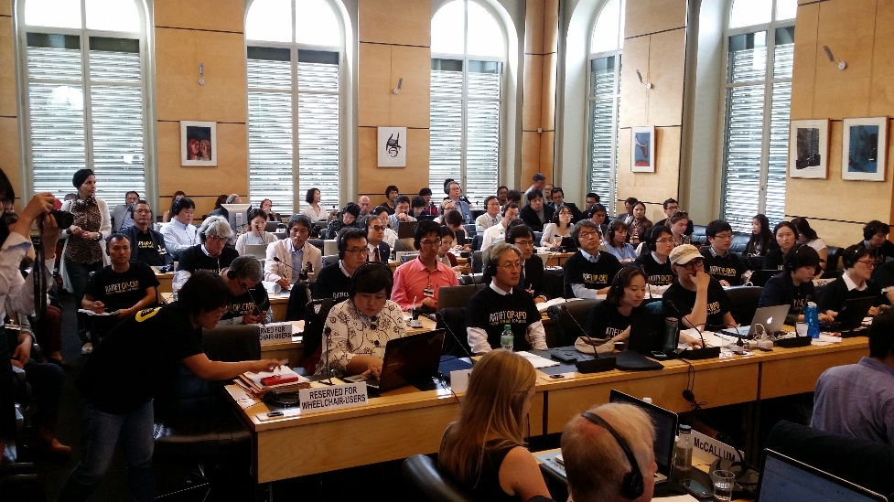
韓国の権利条約の履行状況に関するNGO代表団と障害者権利委員会とのブリーフィング

Slide 16
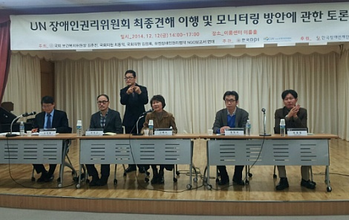
3. 権利条約批准後の変革と挑戦
障害者権利委員会最終見解の履行とモニタリングに関する討論会（障害者団体主催）

Slide 17
権利条約は既存の法律を見直し、新たな法律制定の基盤となる。
障害者団体による権利条約の各条項、最終見解、一般的意見の分析と調査
精神障害者、発達障害者の活動
政府と市民社会の認識の変化
政府、障害者、専門家、市民社会の平等な参画を確保した履行システムとモニタリングメカニズムの確立

Slide 18
Thank you for your attention！

